Slide 1


Jabatan Hal Ehwal Agama Terengganu
KHUTBAH MULTIMEDIA
Siri: 08 / 2023
3 Syaaban 1444H / 24 Februari 2023M
IMAN NIKMAT TERAGUNG
http://e-khutbah.terengganu.gov.my

Slide 2
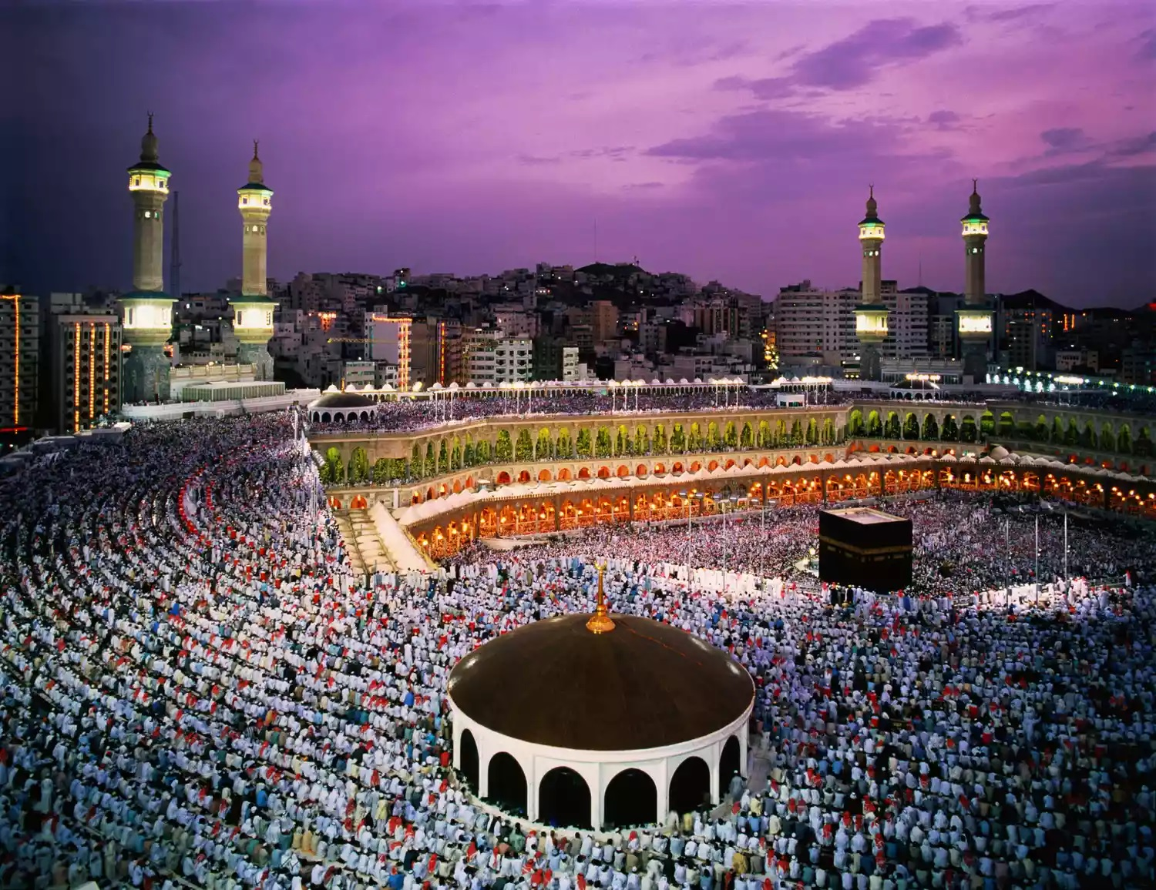
Pujian Kepada Allah SWT
الْحَمْدُ لِلَّهِ
Segala puji-pujian hanya bagi Allah SWT

Slide 3
Syahadah
وَأَشْهَدُ أَنْ لَا إِلَهَ إِلَّا اللهُ الْمَلِكُ الْحَقُّ الْمُبِيْنُ، وَأَشْهَدُ أَنَّ مُحَمَّدًا عَبْدُهُ وَرَسُوْلُهُ خَاتَمُ النَّبِيِّيْنَ،
Dan aku bersaksi bahawa sesungguhnya tiada Tuhan melainkan Allah Yang Satu,
Tuhan yang Maha Benar dan Nyata
Dan aku bersaksi bahawa (Nabi) Muhammad (SAW) hamba-Nya dan utusan-Nya, penamat sekalian nabi

Slide 4
Selawat Ke Atas Nabi Muhammad SAW
اَللَّهُمَّ صَلِّ وَسَلِّمْ عَلَى سَيِّدِنَا وَمَوْلَانَا مُحَمَّدٍ أَشْرَفِ الْأَنْبِيَاءِ وَالْمُرْسَلِيْنَ، وَعَلَى آلِهِ وَأَصْحَابِهِ وَمَنْ تَبِعَهُمْ بِإِحْسَانٍ إِلَى يَوْمِ الدِّيْنِ.
Ya Allah, cucurilah rahmat dan kesejahteraan ke atas junjungan dan pemimpin kami, Nabi Muhammad SAW, semulia-mulia para nabi dan rasul, dan ke atas keluarganya, para Sahabatnya dan ke atas orang-orang yang mengikuti mereka dengan baik sehingga Hari Kiamat.

Slide 5
Pesanan Takwa
فَيَا عِبَادَ ٱللَّهِ، ٱتَّقُواْ ٱللَّهَ
“Wahai hamba-hamba Allah! Bertaqwalah kamu kepada Allah”

Slide 6

Tajuk Khutbah Hari Ini :
IMAN NIKMAT TERAGUNG
26 Rejab 1444H / 17 Februari 2023M

Slide 7
IMAN
Nikmat Allah yang paling besar berbanding dengan nikmat-nimat yang lain
Bersyukur
Masih hidup dalam keadaan beriman kepada Allah

Slide 8
TANPA IMAN
Tidak akan dapat merasai nikmat syurga Allah

Slide 9

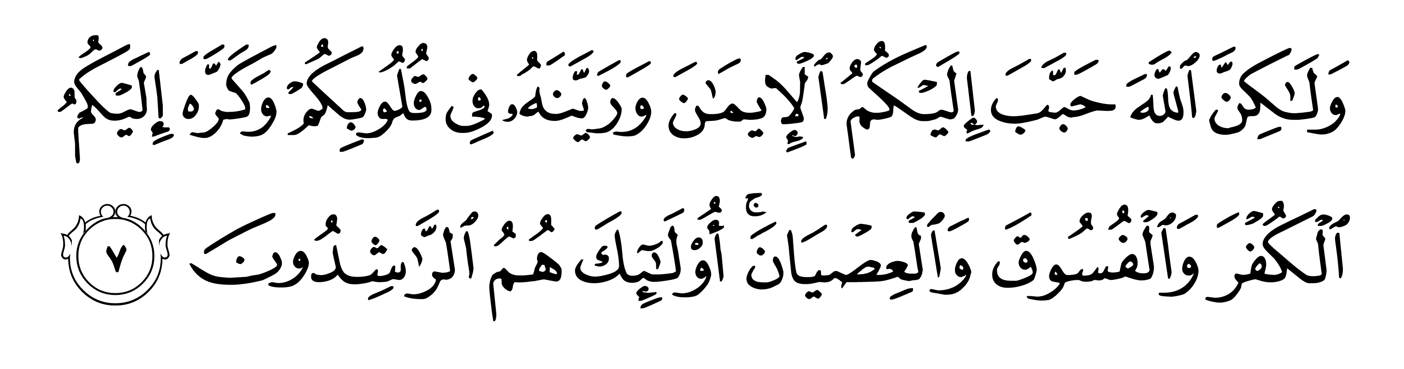
Firman Allah SWT dalam
Surah Surah Al-Hujurat, ayat 10 :
Maksudnya : Dan kamu wahai orang-orang yang beriman hendaklah bersyukur kerana Allah menjadikan iman suatu perkara yang kamu cintai serta di perhiaskannya dalam hati kamu, dan menjadikan kekufuran dan perbuatan fasik serta perbuatan derhaka itu: perkara-perkara yang kamu benci; mereka yang bersifat demikian ialah orang-orang yang tetap menurut jalan yang lurus.

Slide 10
SYUKUR
Bukan sahaja diucapkan di dalam dunia, tetapi juga diucapkan di dalam syurga nanti

Slide 11
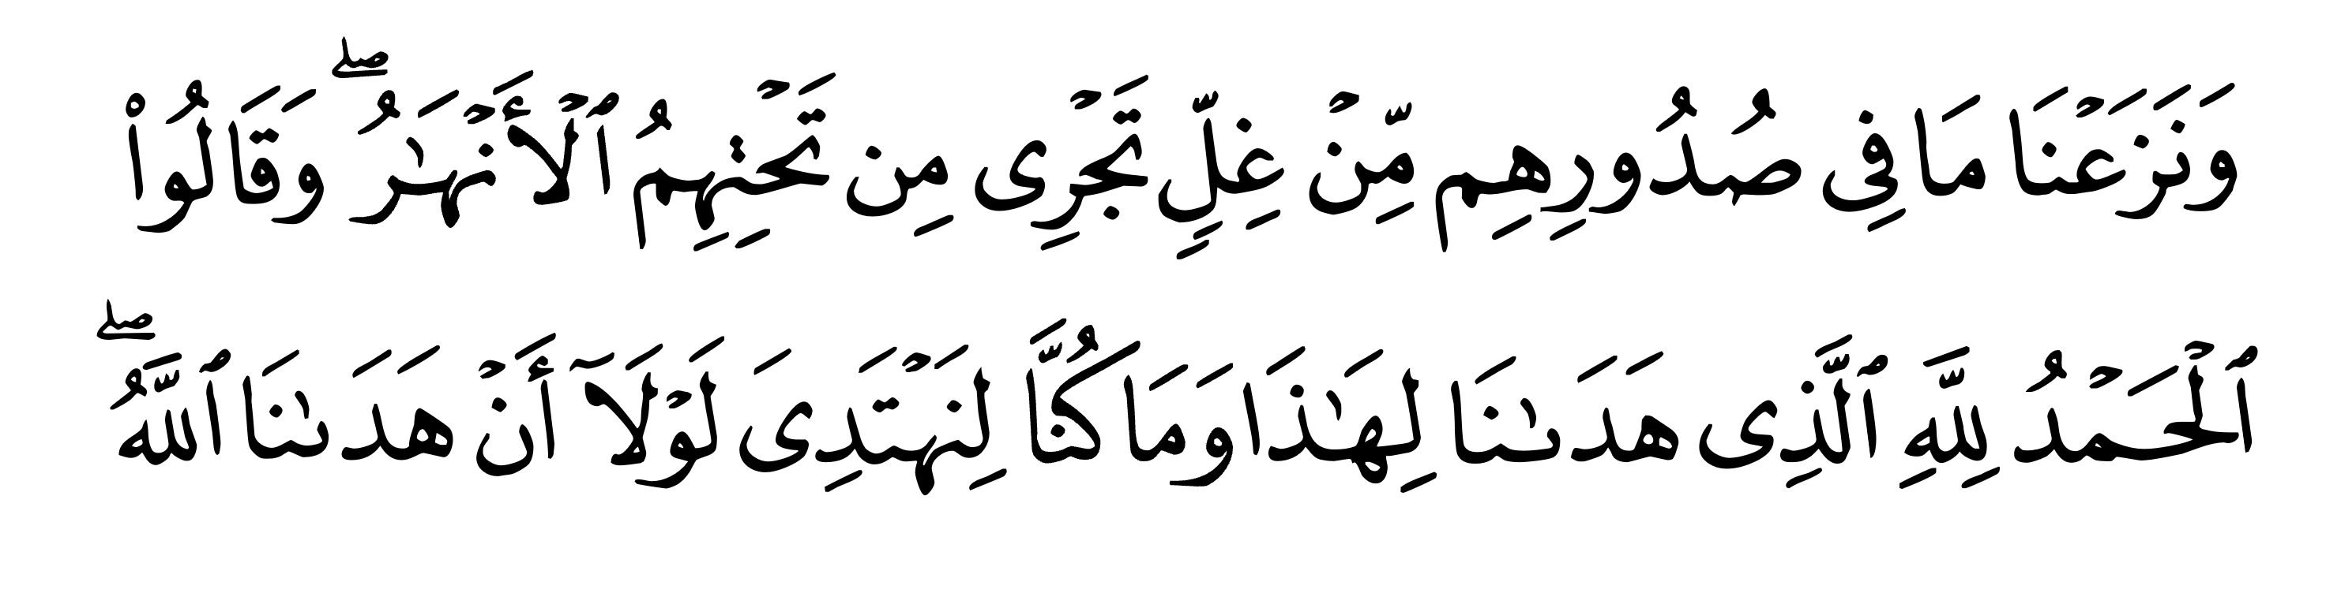
Firman Allah SWT dalam
Surah Al-A’raf ayat 43 :
Maksudnya : Dan Kami cabutkan segala dendam dan hasad dengki dari hati mereka, (di dalam syurga) yang mengalir beberapa sungai di bawah (tempat) masing-masing, dan mereka pula bersyukur dengan berkata: "Segala puji tertentu bagi Allah Yang telah memberi hidayah petunjuk untuk (mendapat nikmat-nikmat) ini, padahal kami tidak sekali-kali akan memperoleh petunjuk kalau Allah tidak memimpin kami (dengan taufiqNya); …".

Slide 12
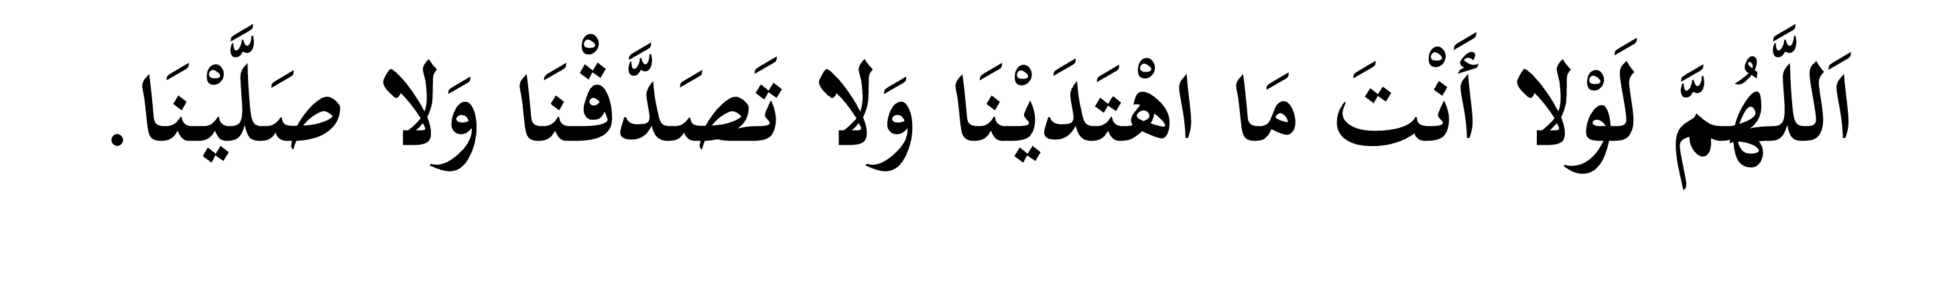
Doa para Sahabat ketika perang Ahzab :
Maksudnya : Ya Allah kalau tiada Mu, kami tidak akan mendapat hidayah, kami tidak akan tahu bersedekah dan kami tidak akan tahu mendirikan solat.

Slide 13
IMAN
Tidak boleh dijual beli
atau diwarisi
Kerana Ianya
Anugerah khas daripada
Allah SWT

Slide 14
AKTIVITI MENYUBUR DAN MENINGKATKAN IMAN
1
Mendalami ilmu pengetahuan berkaitan dengan akidah, syariah dan akhlak, serta beramal dengannya.

Slide 15
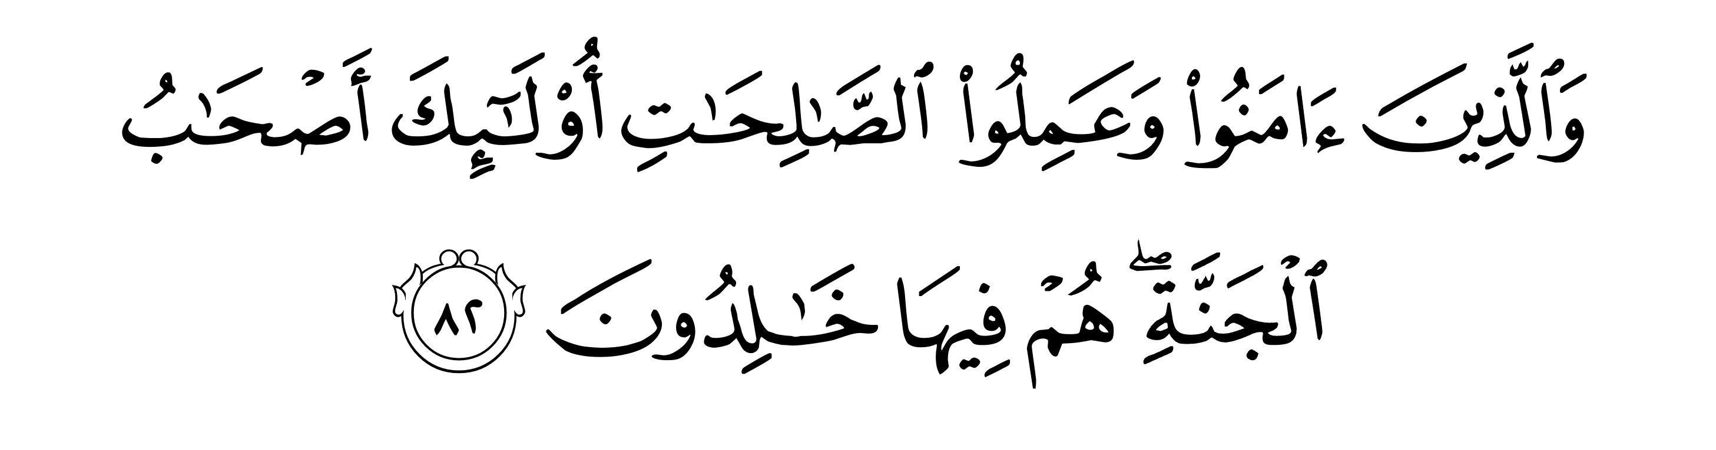
Firman Allah SWT dalam
Surah Al-Baqarah ayat 82 :
Maksudnya : Dan orang-orang yang beriman serta beramal soleh, merekalah ahli syurga, mereka kekal di dalamnya.

Slide 16
AKTIVITI MENYUBUR DAN MENINGKATKAN IMAN
2
Memperbanyakkan doa kepada Allah supaya mengekalkan keimanan dalam hati buat selama-lamanya.

Slide 17
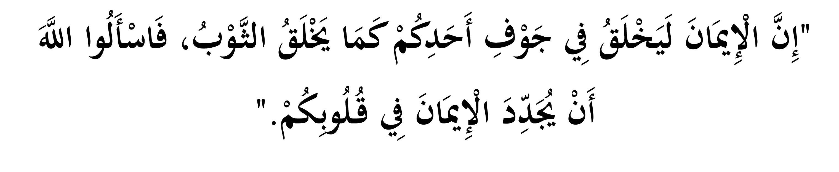
Sabda Rasulullah S.A.W. :
Maksudnya : Sesungguhnya iman itu akan menjadi lusuh di dalam rongga seseorang kamu sebagaimana lusuhnya pakaian, oleh itu mintalah kepada Allah SWT supaya Ia memperbaharui iman di dalam hati kamu.
(H.R. AT-Tabrani)

Slide 18
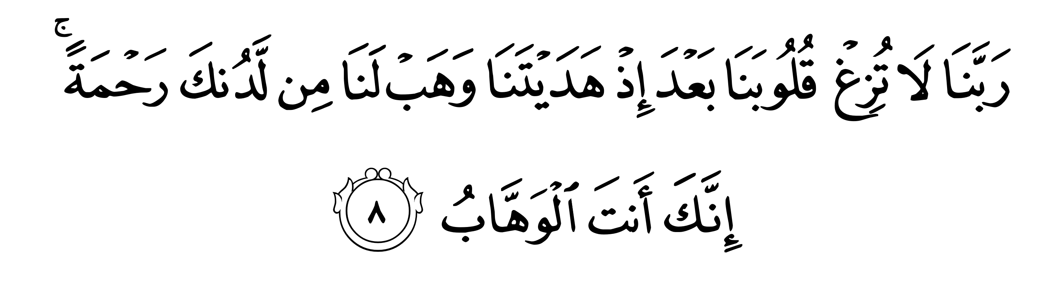
Antara Doa Yang Sering dibaca iaitu Firman Allah SWT dalam Surah Ali-Imran ayat 8 :
Maksudnya : (Mereka berdoa dengan berkata): "Wahai Tuhan kami! janganlah Engkau memesongkan hati kami sesudah Engkau beri petunjuk kepada kami, dan kurniakanlah kepada kami limpah rahmat dari sisiMu; sesungguhnya Engkau jualah Tuhan Yang melimpah-limpah pemberianNya.

Slide 19

Doa Rasulullah SAW :
Maksudnya : Wahai Tuhan Yang membalik-balikkan hati tetapkanlah hatiku di atas agamaMu

Slide 20
AKTIVITI MENYUBUR DAN MENINGKATKAN IMAN
3
Memperbanyakkan amalan ketaatan yang berbentuk fardu mahupun yang berbentuk sunat.

Slide 21
AKTIVITI MENYUBUR DAN MENINGKATKAN IMAN
4
Menghindarkan diri dari perkara-perkara yang boleh merosakkan Iman, sama ada dalam bentuk percakapan, perbuatan atau I’tikad.

Slide 22
PERCAKAPAN MEROSAKKAN IMAN
Memaki Allah, Agama, Rasul dan seumpamanya
Mempersenda Allah, Agama, Rasul dan seumpamanya
Mengingkari kewajipan agama yang dimaklumi secara mudah seperti solat, puasa dll

Slide 23
PERBUATAN MEROSAKKAN IMAN
Beribadat Kepada Yang Lain Daripada Allah
Menyertai Aktiviti Keagamaan Agama Lain
Mengamalkan Ilmu Sihir
Menghina Mushaf
Al-Quran
Menolong Orang Kafir Memerangi Orang Islam

Slide 24
IKTKAD YANG MEROSAKKAN IMAN
Tidak perlu beribadah kerana telah mencapai maqam tertentu
Semua agama sama
Ada yang lain daripada Allah berhak untuk disembah
Hukum hakam dalam Islam tidak relevan

Slide 25
KESIMPULAN
Iman merupakan nikmat yang teragung yang dianugerahkan oleh Allah SWT kepada hamba-hamba-Nya yang terpilih
jaga dan peliharakanlah iman yang ada pada diri kita dengan baik sebagai tanda bersyukur kepada nikmat Allah

Slide 26
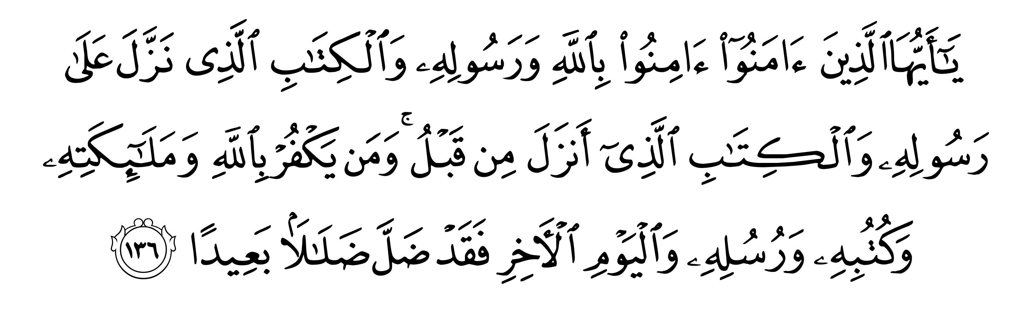
أَعُوذُ بِاللهِ مِنَ الشَّيْطَانِ الرَّجِيمِ
Maksudnya : Wahai orang-orang yang beriman! tetapkanlah iman kamu kepada Allah dan RasulNya, dan kepada kitab Al-Quran yang telah diturunkan kepada RasulNya (Muhammad, SAW), dan juga kepada kitab-kitab suci yang telah diturunkan dahulu daripada itu. dan sesiapa yang kufur ingkar kepada Allah, dan Malaikat-malaikatNya, dan Kitab-kitabNya, dan Rasul-rasulNya dan juga hari akhirat, maka sesungguhnya ia telah sesat dengan kesesatan yang amat jauh.
(Surah Al-Maidah : 136)

Slide 27
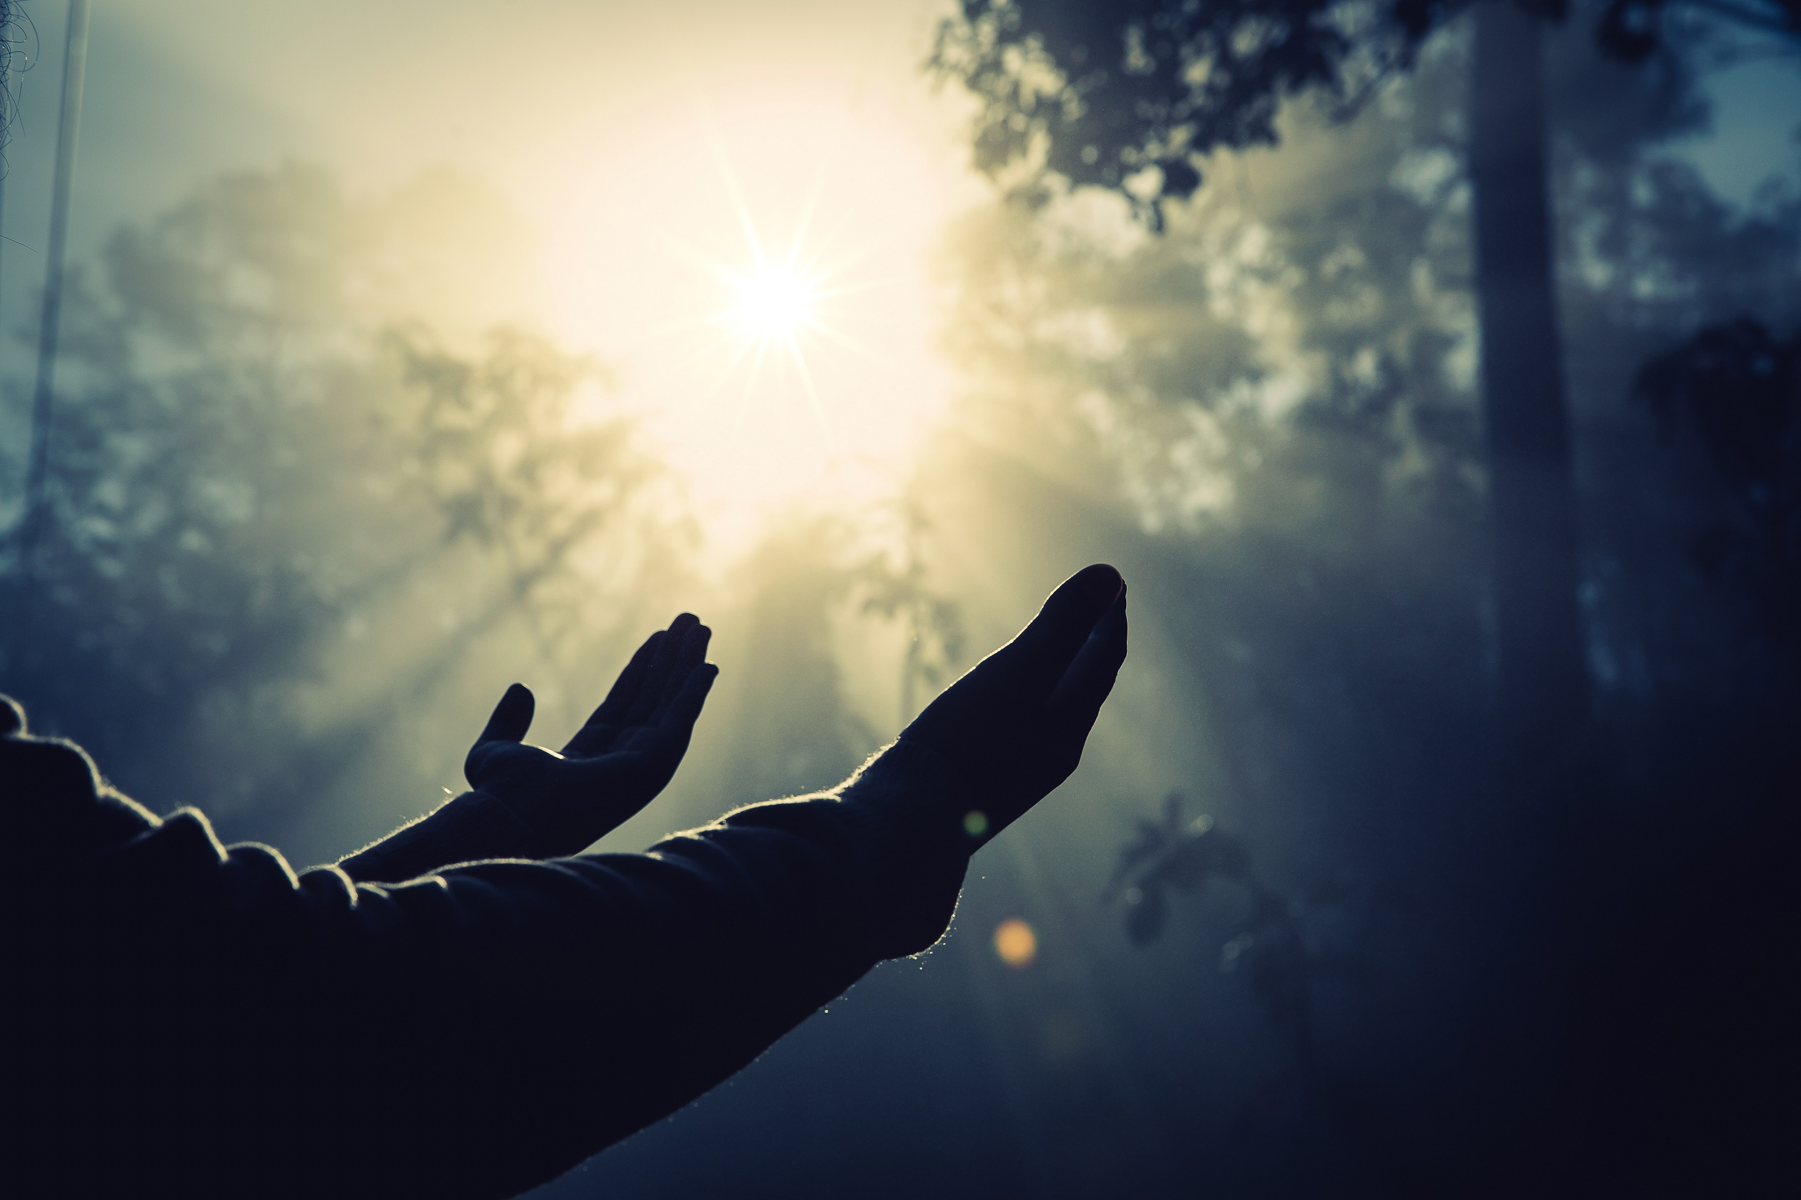
بَارَكَ اللهُ لِي وَلَكُمْ فِي الْقُرْآنِ الْعَظِيْمِ.
وَنَفَعَنِي وَاِيِّاكُمْ بِمَا فِيْهِ مِنَ الآيَاتِ وَالذِّكْرِ الْحَكِيْمِ.
وَتَقَبَّلَ الله مِنِّي وَمِنْكُمْ تِلاوَتَهُ اِنَّهُ هُوَ السَّمِيْعُ الْعَلِيْمُ.
أقُوْلُ قَوْلِي هَذا وَأَسْتَغْفِرُ اللهَ الْعَظِيْمَ لِيْ وَلَكُمْ
وَلِسَائِرِ الْمُسْلِمِيْنَ وَالْمُسْلِمَاتِ وَالْمُؤْمِنِيْنَ وَالْمُؤْمِنَاتِ
فَاسْتَغْفِرُوْهُ إنَّهُ هُوَ الْغَفُوْرُ الرَّحِيْمُ.

Slide 28
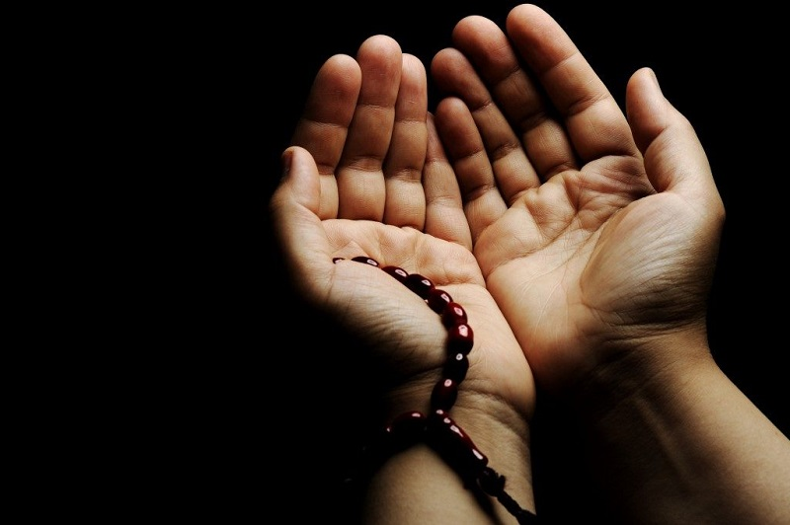
Doa Antara Dua Khutbah
آمِينَ ، يَا مُوَفِّقَ الطَّائِعِينَ
وَفِّقنَا لِطَاعَتِكَ أَجمَعِينَ
وَتُب عَلَينَا وَعَلَى المُسلِمِينَ
وَاغفِر ذَنبَ مَن يَقُولُ: «أَستَغفِرُ اللهَ» العَظِيمَ
وَنَستَغفِرُ اللهَ

Slide 29
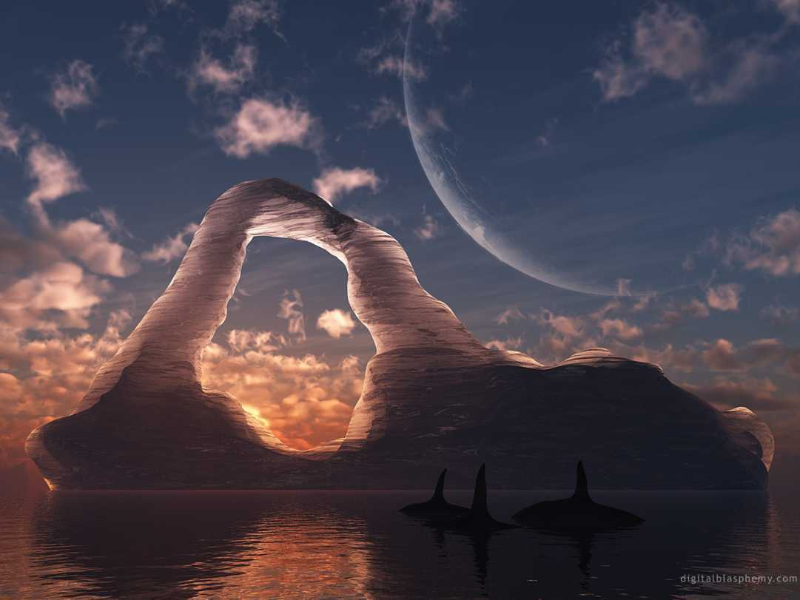
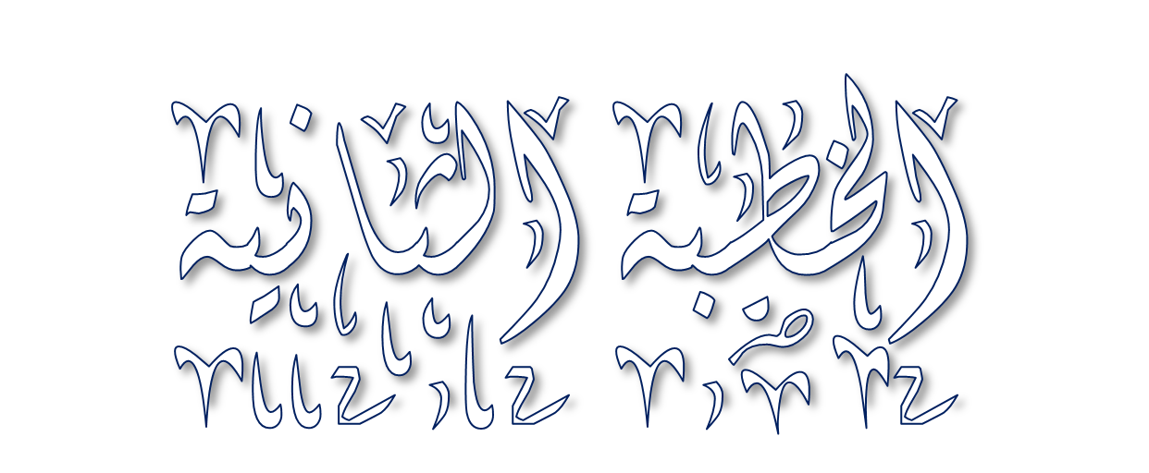


Slide 30
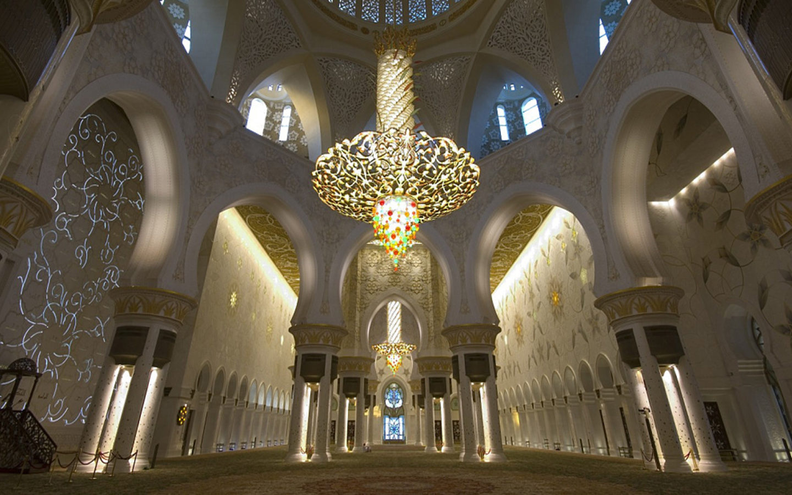
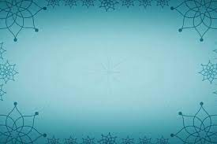
Pujian Kepada Allah S.W.T.
الْحَمْدُ لِلَّهِ
Segala puji-pujian hanya
bagi Allah S.W.T.

Slide 31
Syahadah
وَأَشْهَدُ أَن لآ إِلَهَ إِلاَّ اللهُ وَحْدَهُ لاَ شَرِيْكَ لَهُ، وَأَشْهَدُ أَنَّ سَيِّدَنَا مُحَمَّدًا عَبْدُهُ وَرَسُوْلُهُ.
Dan aku bersaksi bahawa sesungguhnya tiada tuhan melainkan Allah, Yang Maha Esa, tiada sekutu bagi-Nya, dan juga aku bersaksi bahawa junjungan kami (Nabi) Muhammad (S.A.W) hamba-Nya dan rasul-Nya.

Slide 32
Selawat Ke Atas
Nabi Muhammad S.A.W
اللَّهُمَّ صَلِّ وَسَلِّمْ وَبَارِكْ عَلَى سَيِّدِنَا مُحَمَّدٍ، وَعَلَى آلِهِ وَأَصْحَابِهِ أَجْمَعِيْنَ
Ya Allah, cucurilah rahmat, kesejahteraan dan keberkatan ke atas junjungan kami (Nabi) Muhammad (S.A.W) dan ke atas keluarganya dan sekalian para Sahabatnya.

Slide 33
Seruan Takwa
اتَّقُوا اللَّهَ فَقَدْ فَازَ الْمُتَّقُوْنَ
Bertakwalah kepada Allah dengan sebenar-benarnya, sesungguhnya berjayalah orang-orang yang bertaqwa.

Slide 34

Sempena sambutan Hari Tentera Darat Ke-90
Setinggi terima kasih kepada seluruh warga tentera darat serta keluarga, atas sumbangan bakti dan pengorbanan

Slide 35

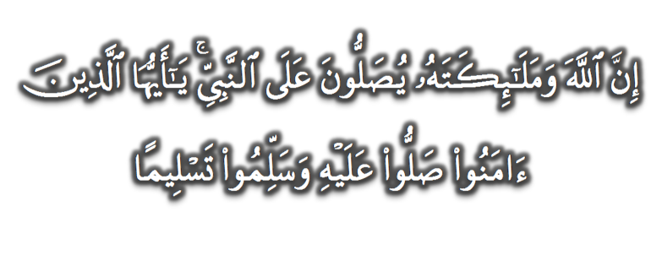
Seruan
Memperbanyakkan ucapan selawat dan salam kepada Rasulullah SAW
(Surah Al-Ahzab : Ayat 56)
“Sesungguhnya Allah Taala Dan Para MalaikatNya Sentiasa Berselawat Ke Atas Nabi (Muhammad).
Wahai Orang-orang Beriman! Berselawatlah Kamu
Ke Atasnya Serta Ucapkanlah Salam Sejahtera Dengan Penghormatan Ke Atasnya Dengan Sepenuhnya”.

Slide 36

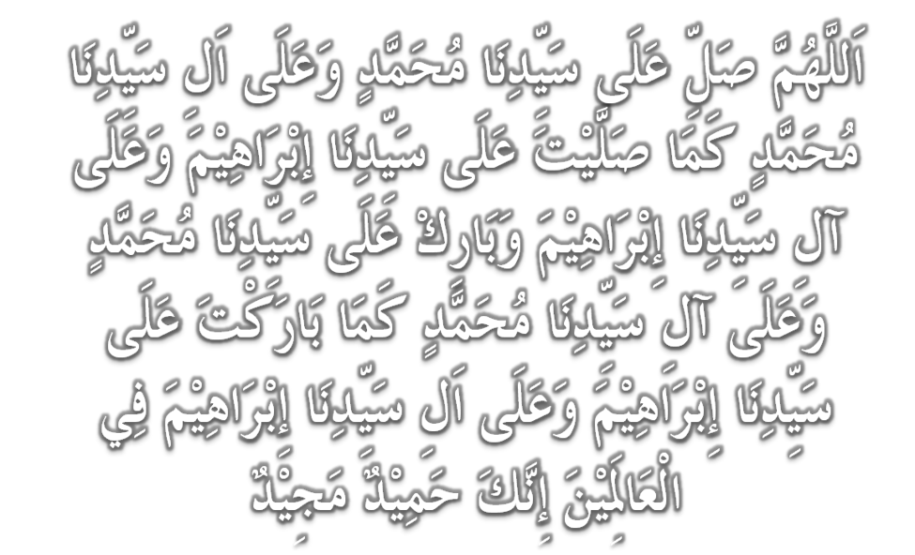
Selawat

Slide 37
DOA
اللَّهُمَّ اغْفِرْ لِلْمُؤْمِنِيْنَ وَالْمُؤْمِنَاتِ، وَالمُسْلِمِيْنَ وَالْمُسْلِمَاتِ الأَحْيَاءِ مِنْهُمْ وَالأَمْوَات،
إِنَّكَ سَمِيْعٌ قَرِيْبٌ مُجِيْبُ الدَّعَوَات.
اللَّهُمَّ ادْفَعْ عَنَّا الْبَلاءَ وَالْوَبَاءَ وَالْفَحْشَاءَ
مَا لا يَصْرِفُهُ غَيْرُكَ

Slide 38
DOA
اللَّهُمَّ إِنَّا نَعُوذُ بِكَ مِنَ البَرَصِ وَالْجُنُونِ وَالْجُذَامِ وَمِن سَيِّئِ الأَسْقَامِ.
اللَّهُمَّ اشْفِ مَرْضَانَا وَارْحَمْ مَّوْتَانَا، وَالْطُفْ بِنَا فِيمَا نَزَلَ بِنَا

Slide 39
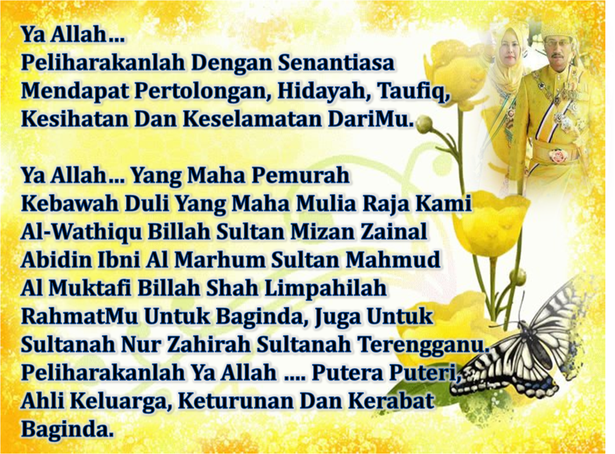

Slide 40
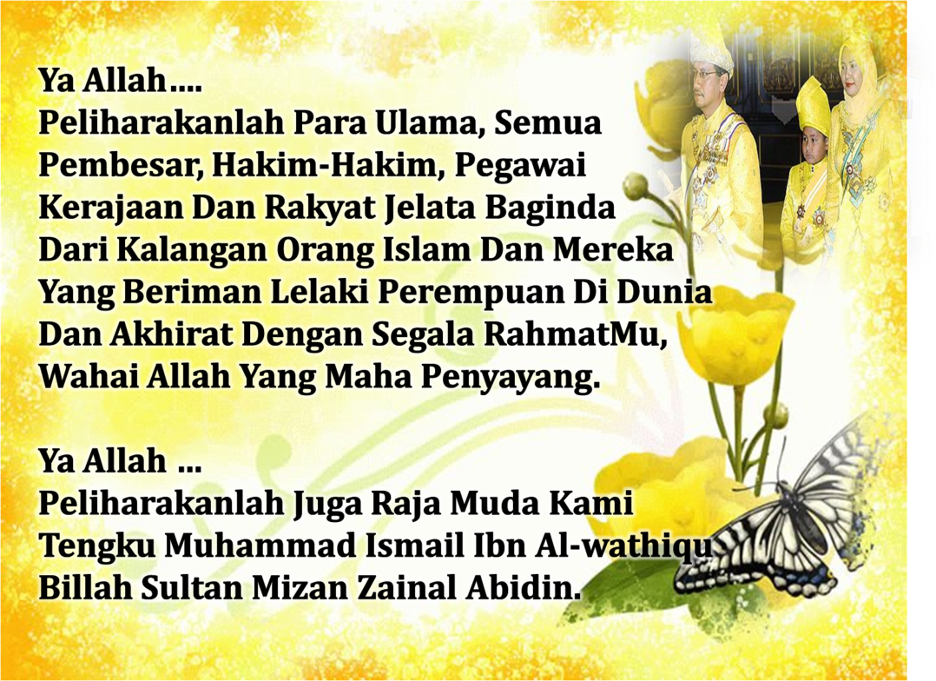

Slide 41
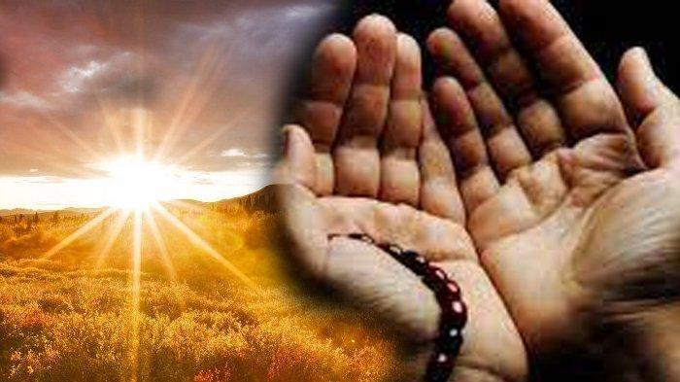
DOA …
Ya Allah, wahai Zat Yang Maha Pengasih...
Hindarilah kami daripada segala malapetaka, bala bencana dan wabak penyakit, daripada kekejian dan kemungkaran, daripada pelbagai persengketaan, kekejaman dan huru hara, daripada kesulitan dan kesengsaraan, yang nampak mahupun yang tersembunyi.
Sesungguhnya Engkau Maha Berkuasa
atas segala sesuatu...

Slide 42
DOA PENUTUP…
رَبَّنَا آتِنَا فِي الدُّنْيَا حَسَنَةً وَفِي الآخِرَةِ حَسَنَةً
وَقِنَا عَذَابَ النَّارِ
Kurniakanlah Kepada Kami Kebaikan Di Dunia Dan Kebaikan Di Akhirat Serta Hindarilah Kami Dari Seksaan Neraka
وَصَلَّى اللهُ عَلىَ سَيِّدِنَا مُحَمَّدٍ وَعَلىَ آلِهِ وَصَحْبِهِ وَسَلَّمْ.
وَالْحَمْدُ للهِ رَبِّ الْعَالَمِيْنَ

Slide 43
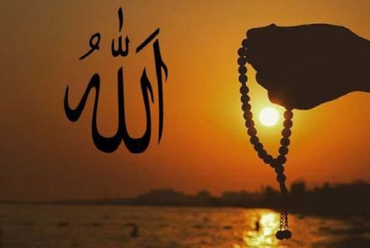
عِبَادَ اللهِ!
اُذْكُرُوْا اللهَ الْعَظِيْمَ يَذْكُرْكُمْ،
وَاشْكُرُوْهُ عَلَى نِعَمِهِ يَزِدْكُمْ،
وَلَذِكْرُ اللهِ أَكْبَرُ، وَاللهُ يَعْلَمُ مَا تَصْنَعُوْنَ

Slide 44
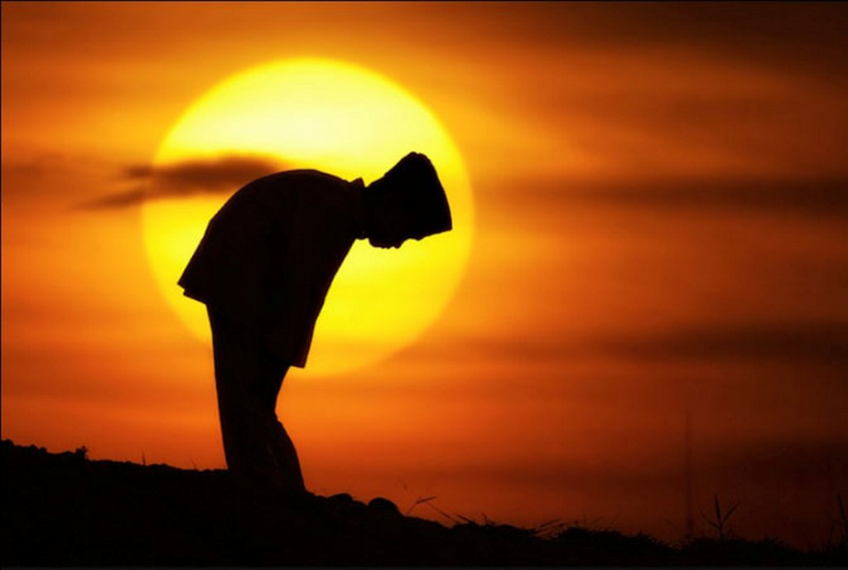
قُوْمُوْا إِلَى صَلاتِكُمْ،
يَرْحَمْكُمُ الله

